Slide 1

数理统计分析 —数据处理步骤
成都信息工程大学
人工智能学院（区块链产业学院）
高路路

Slide 2
目录
3.1 基本方法
3.2 数据选择
3.3 数据转换
3.4 数据整理

Slide 3
3.1 基本方法
在处理任何数据之前，都需对收集到的数据进行整理，将数据整理成一个有用的数据集是统计分析的关键步骤，也是最难的一步，目前许多公司和个人迷恋于SAS软件的主要原因不完全在于 SAS 软件强大的统计分析功能，也因为SAS软件的数据管理功能。许多进行数据分析的人士都认为SAS软件的灵活的数据整理功能。实际上，如果你所分析的数据量不是很大(百万级观测)，那么R语言的数据管理功能并不比SAS软件弱。

Slide 4
3.1 基本方法 3.1.1 基本函数
不同于SAS、SPSS等基于过程的统计软件，R语言进行数据分析是基于函数进行的，所有R语言的命令都是以函数形式出现。比如上面读取文本数据的read.table()函数和的读取 csv 数据文件的 read.csv()函数，建立向量的c()函数及构建数据框的 data.frame()函数。下面介绍几个在使用R语言进行数据处理时候的常用函数。
1. 帮助函数：help()
想了解任何一个R语言函数，只要采用help()函数即可，如下面的命令将显示read.csv函数的使用帮助 help(read.csv)。

Slide 5
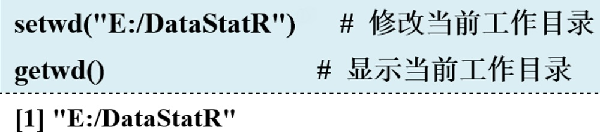
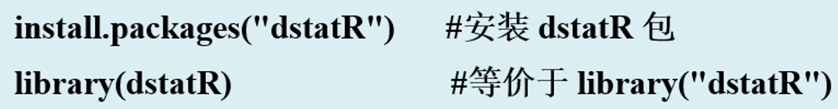
3.1 基本方法 3.1.1 基本函数
2. 工作目录函数
使用R语言时一个重要设置是定义工作目录，即设置当前运行路径(你的数据和程序都将保存在该目录下)。如将工作目录设定为E:\DataStatR (先在指定位置创建目录DataStatR)。
3. 安装及调用包
安装只表示将该包安装到R语言系统中，要在R中应用该包中的函数和数据，还用下面的命令将这些函数和数据调入R语言的内存中。

Slide 6
3.1 基本方法 3.1.2 自定义函数 function()
函数名<- function(参数1, 参数2, 参数3, …)
{
函数体
函数返回值
}
函数名：任何合适的字符串
关键词：function
函数参数：无参数，单参数，默认参数
Notes:
添加 add 函数示例

Slide 7
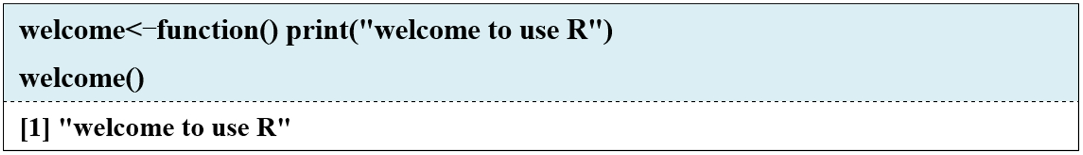
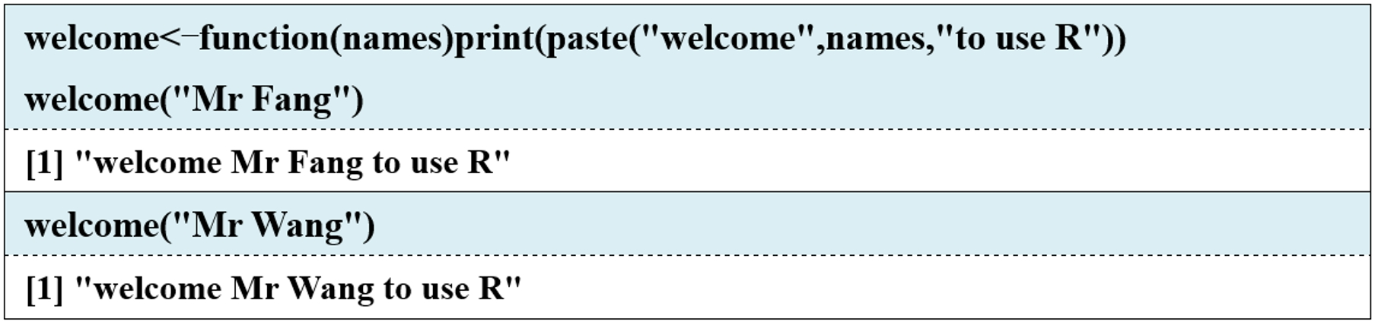
3.1 基本方法 3.1.2 自定义函数 function()
函数参数：
无参数
单参数
Notes:
参数示例

Slide 8
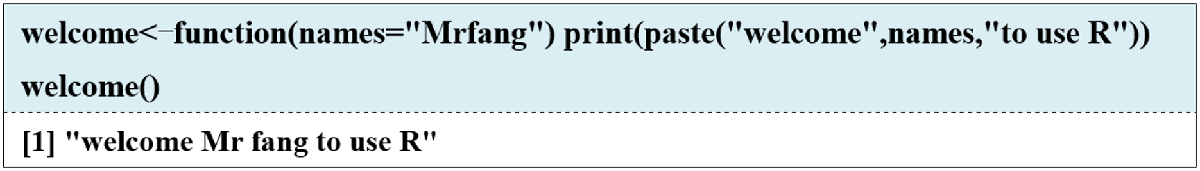
3.1 基本方法 3.1.2 自定义函数 function()
函数参数：
默认参数：即不输入任何参数。
对上面的带参数函数，假如不输入参数结果将会怎么样呢?
没输入参数，单参数函数 welcome 将返回出错信息。其实我们可以给函数设置默认值，R提供了一个简单的方法允许给函数的参数设置默认值。比如:

Slide 9
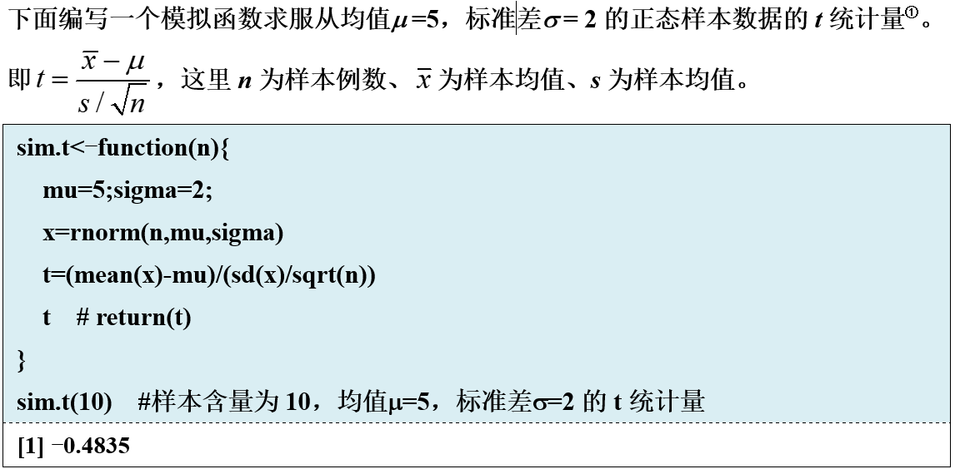
3.1 基本方法 3.1.2 自定义函数 function()

Slide 10
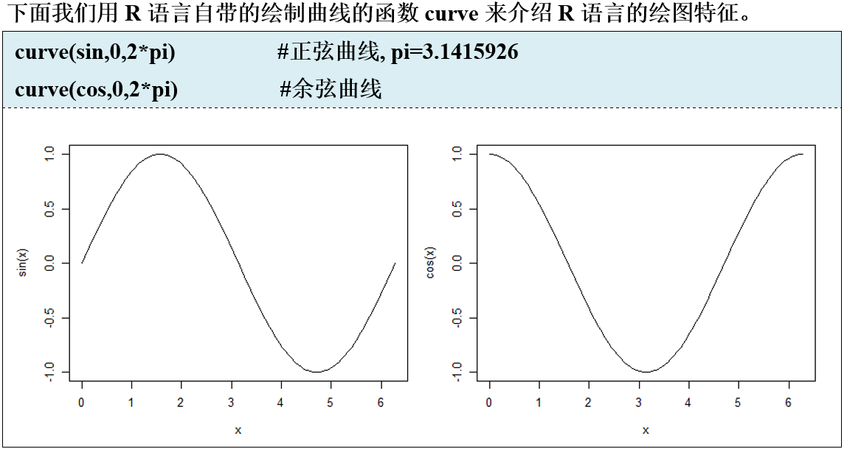
3.1 基本方法 3.1.2 自定义函数 function()

Slide 11
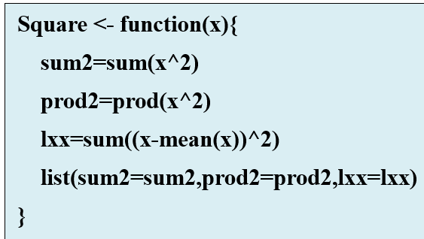
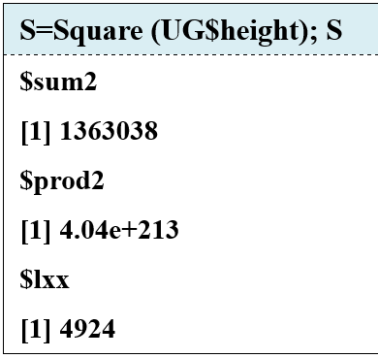

3.1 基本方法 3.1.2 自定义函数 function()
函数体和函数返回值
计算平方和$\sum{x^{2}}、平方积∏x^{2}及离均差平方和\sum{{\left(x−\overline{x}\right)}^{2}}$的函数。

Slide 12
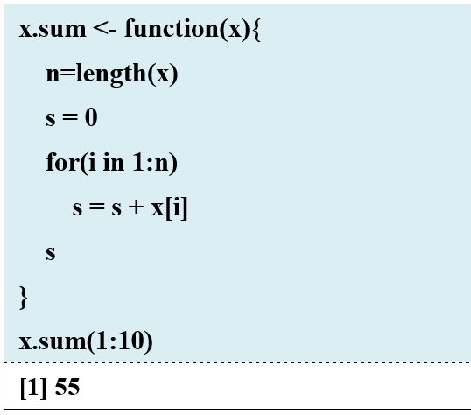
3.1 基本方法 3.1.3 控制语句
循环语句for()
for (变量 in 取值向量){
表达式……
}

Slide 13
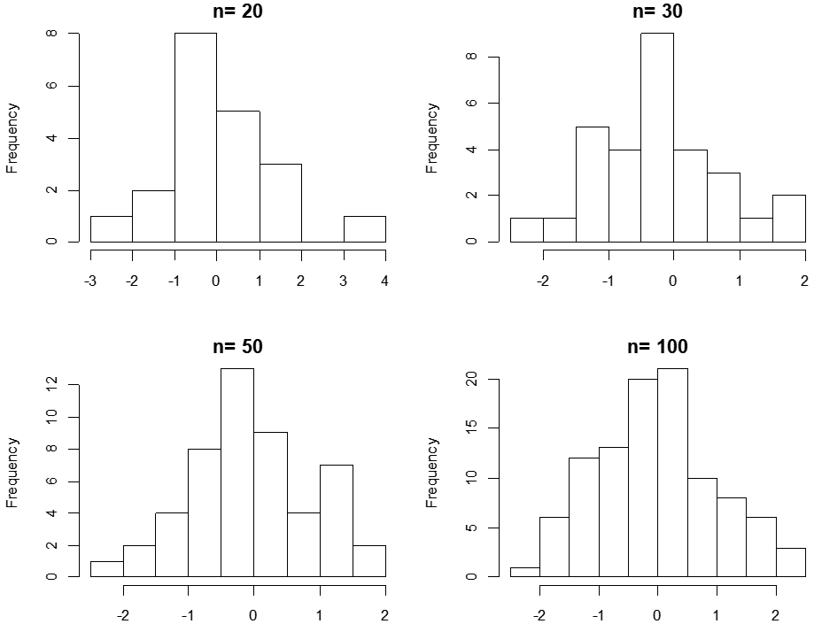
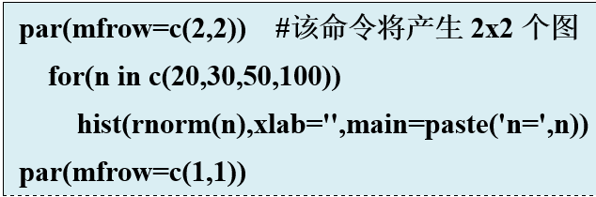
3.1 基本方法 3.1.3 控制语句
循环语句for()

Slide 14
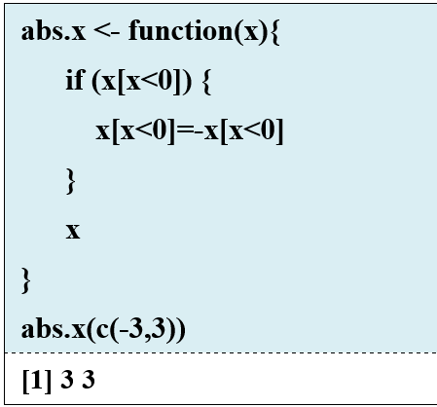
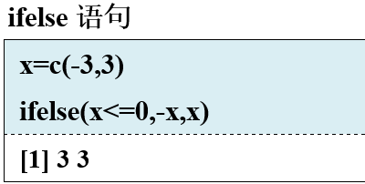
3.1 基本方法 3.1.3 控制语句
分支语句 if/else():
If (条件判断){
表达式1……
}else{
表达式2……
}
if语句的简洁形式
ifelse(条件判断, 表达式1, 表达式2)

Slide 15
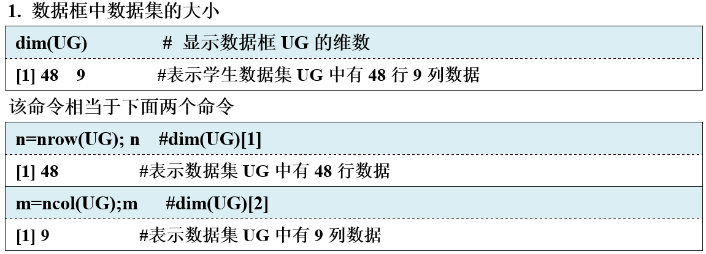
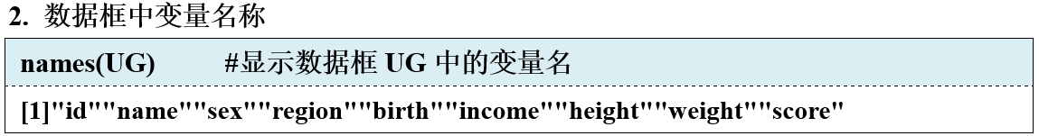
3.2 数据选择

Slide 16
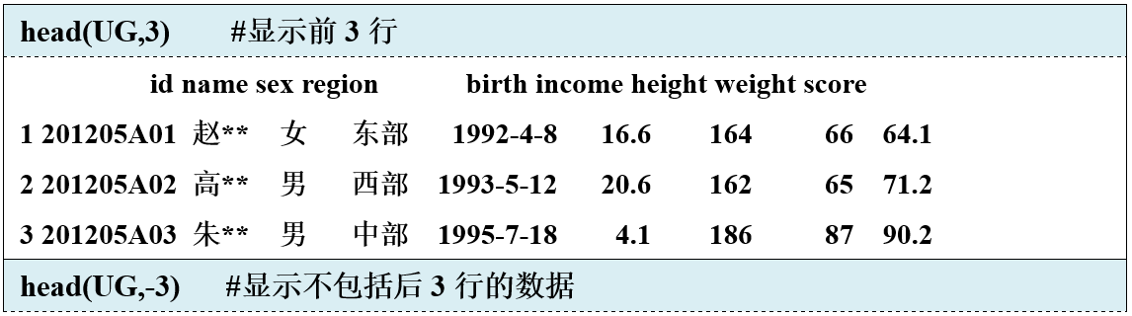
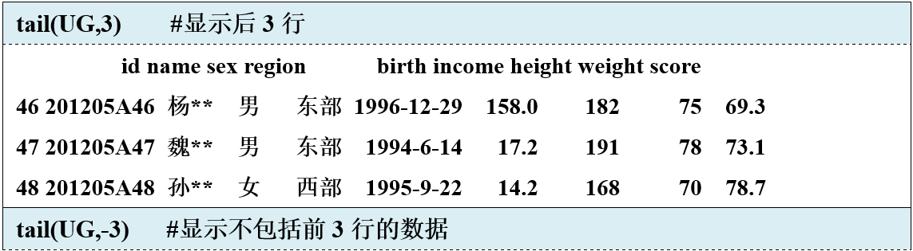
3.2 数据选择
观测数据的简单查看head, tail
特定行？特定列？

Slide 17
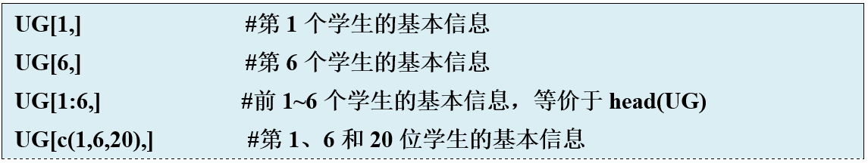
3.2 数据选择 3.2.1 选取观测
下标法[]
、
记号法$

Slide 18
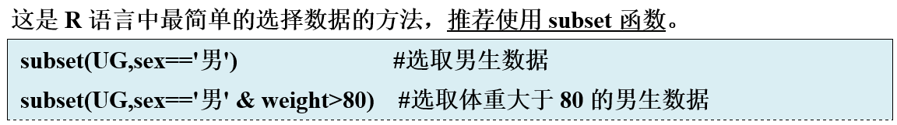
3.2 数据选择 3.2.1 选取观测
子集法subset

Slide 19
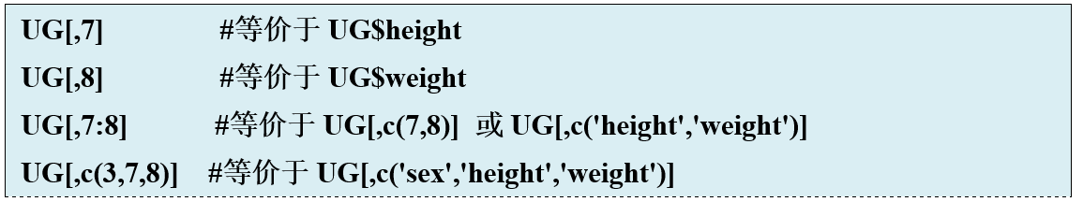
3.2 数据选择 3.2.2 选取变量
下标法[, ]

Slide 20
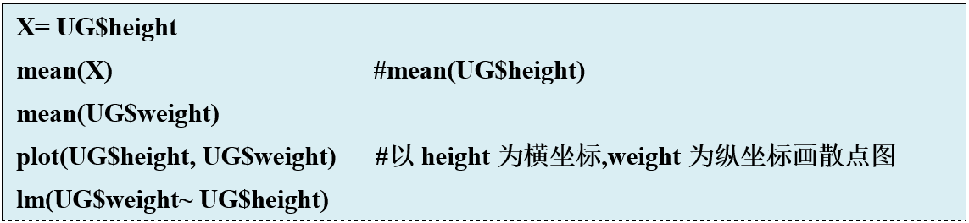
3.2 数据选择 3.2.2 选取变量
记号法$

Slide 21
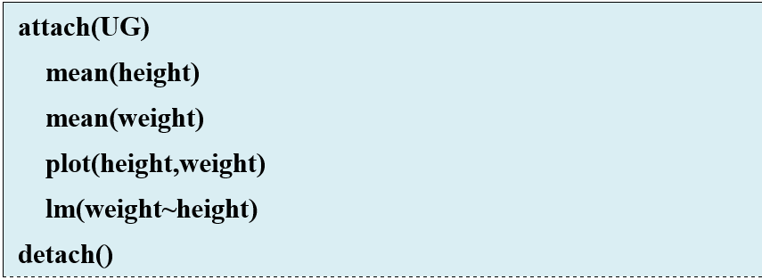
3.2 数据选择 3.2.2 选取变量
数据绑定法attach
如果想用attach的方便性，建议attach()和detach()配合使用但很多人经常会忘记detach()命令。

Slide 22
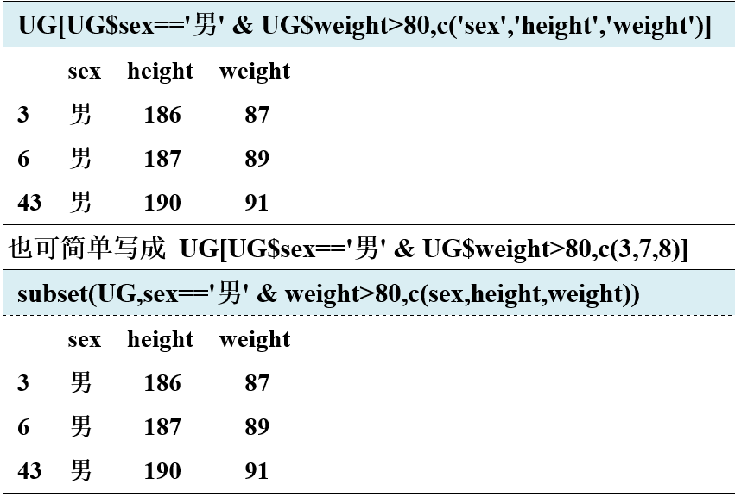
3.2 数据选择 3.2.3 选取观测与变量subset

Slide 23
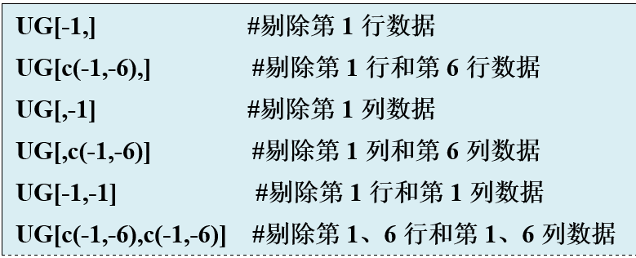
3.2 数据选择 3.2.4 剔除观测与变量

Slide 24
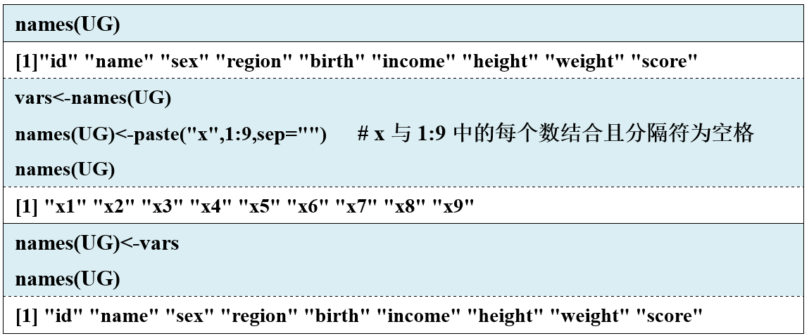
3.3 数据转换 3.3.1 修改变量名names()

Slide 25
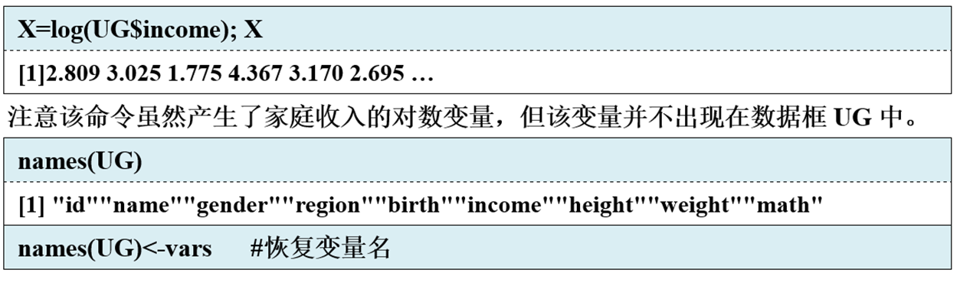
3.3 数据转换 3.3.2 创建变量
创建内存中的变量

Slide 26
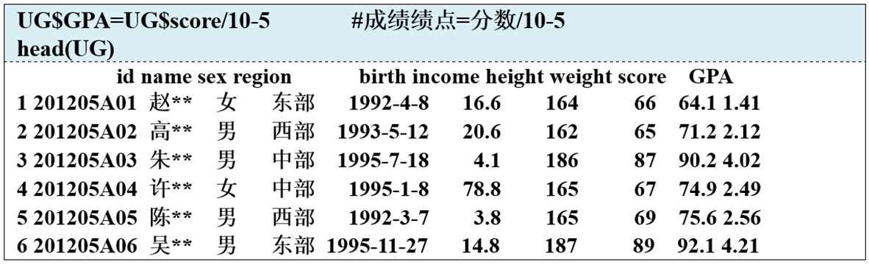
3.3 数据转换 3.3.2 创建变量
创建数据框中的变量
$法
transform法

Slide 27
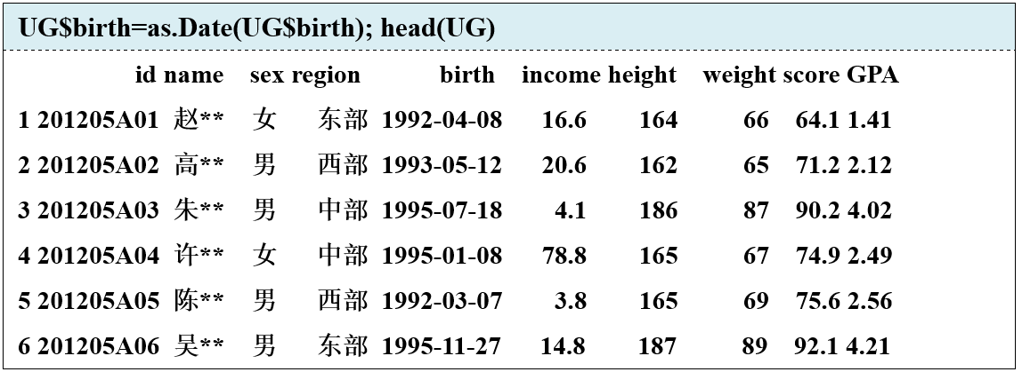
3.3 数据转换 3.3.3 变量变换as.

Slide 28
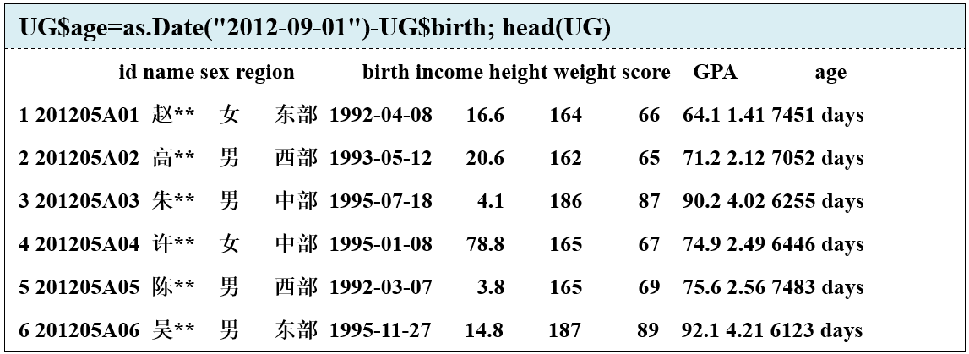
3.3 数据转换 3.3.3 变量变换as.

Slide 29
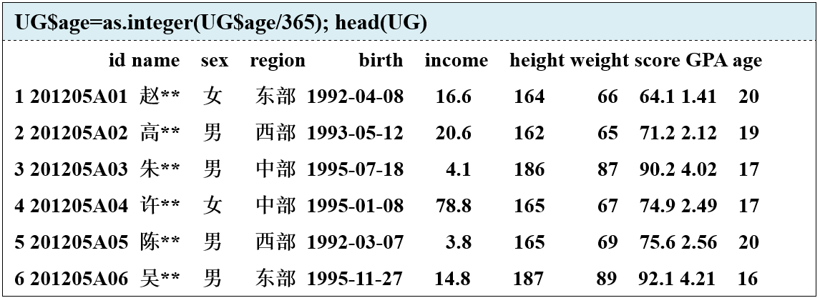
3.3 数据转换 3.3.3 变量变换as.

Slide 30
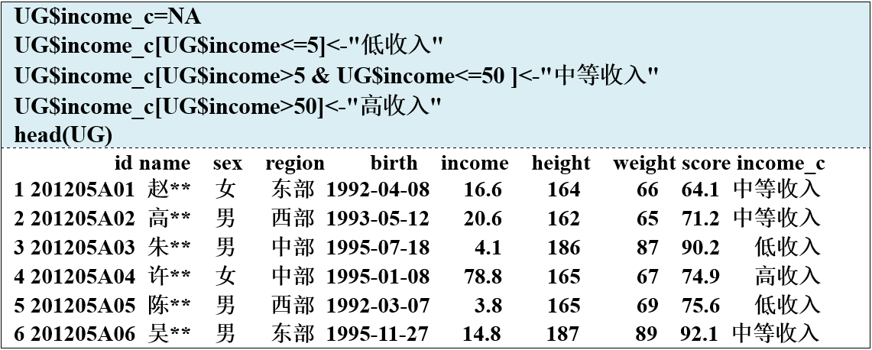
3.3 数据转换 3.3.4 重新编码cut()

Slide 31
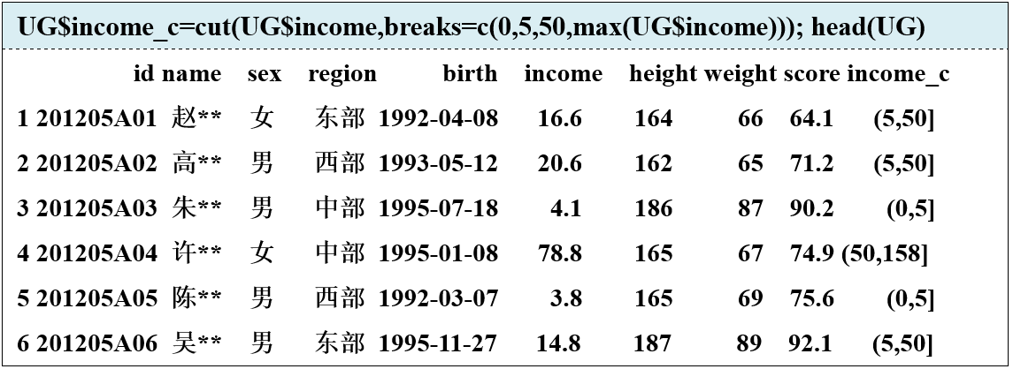
3.3 数据转换 3.3.4 重新编码cut()

Slide 32
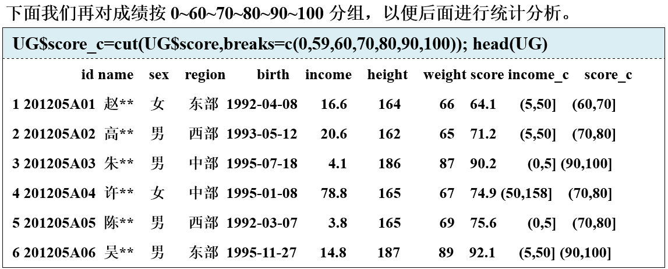
3.3 数据转换 3.3.4 重新编码cut()

Slide 33
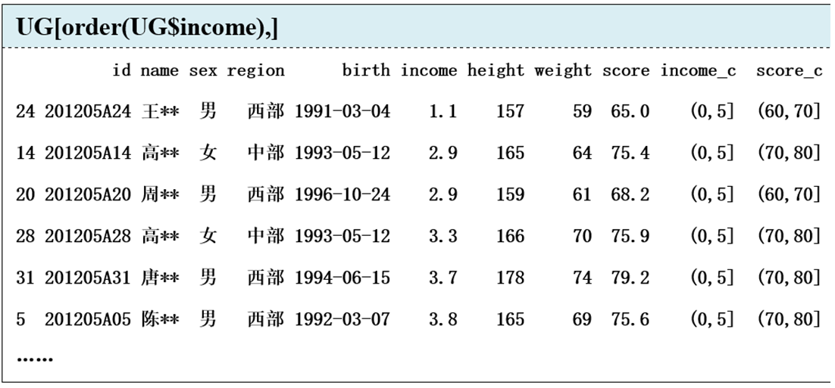
3.4 数据整理 3.4.1 数据集排序order()
降序？
将income按升序排列

Slide 34
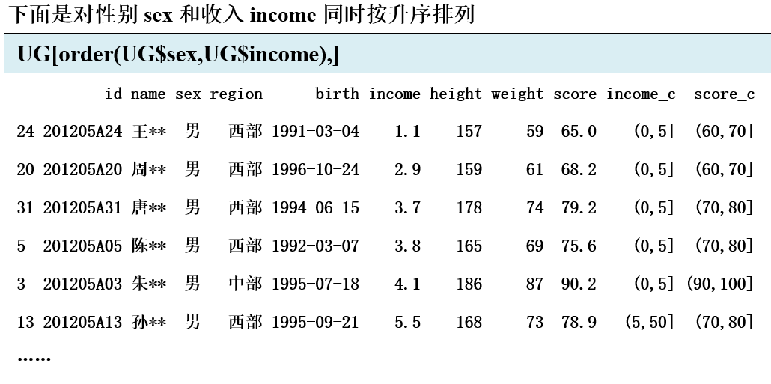
3.4 数据整理 3.4.1 数据集排序order()

Slide 35
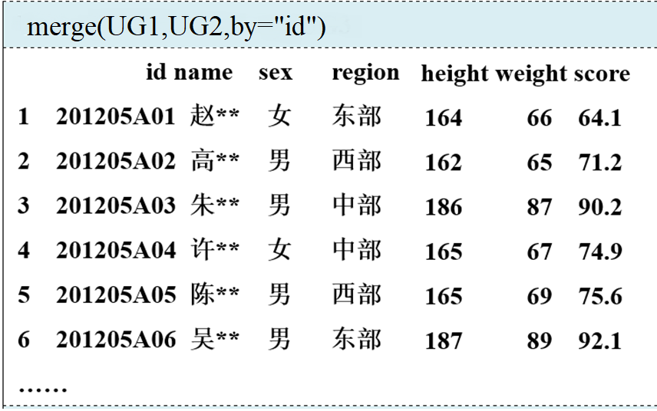
3.4 数据整理 3.4.2 数据集合并
R语言中有三种用于数据合并的命令merge、cbind、rbind。
merge 是按横向合并两个数据框，而且要求两个数据框有一个或多个共同变量。

Slide 36
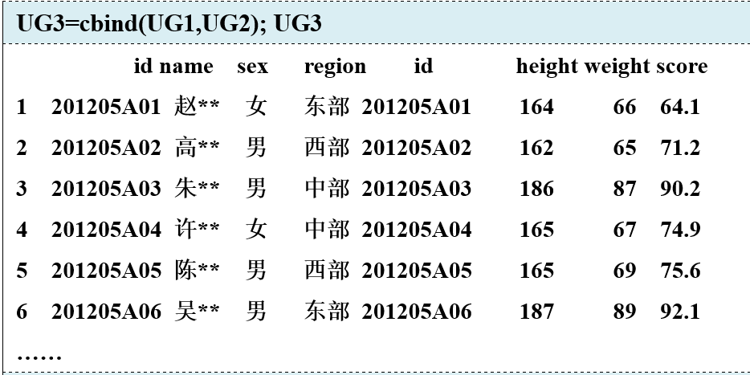
3.4 数据整理 3.4.2 数据集合并
cbind 可以横向合并任意两个数据框(矩阵)，但要求数据框(矩阵)必须有相同的行数。

Slide 37
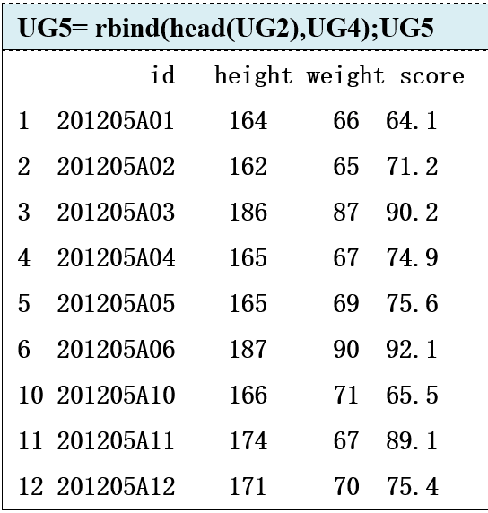
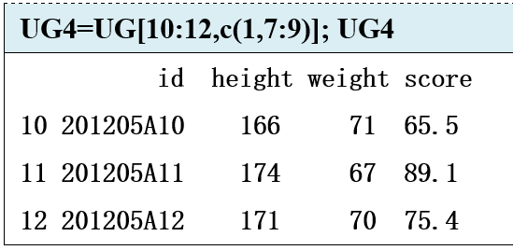
3.4 数据整理 3.4.2 数据集合并
rbind 可以纵向合并任意两个数据框(矩阵)，但要求数据框(矩阵)必须有相同的列数。

Slide 38
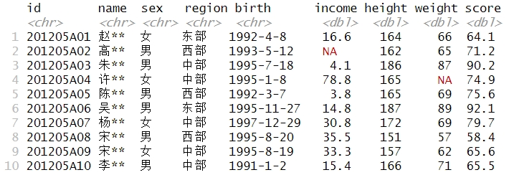
3.4 数据整理 3.4.3 缺失值处理
缺失值以符号 NA (not available，不可用)表示
Notes:
在R中，缺失值以符号 NA （not available，不可用）表示。例如在我们的数据中，假设第2个学生没有填写他家的收人，第4个学生没有填写她的体重，这时就会出现两个缺失数据，为了保持原来数据集的完整性，定义一个包含缺失值的新的数据集 UG. NA。

Slide 39
3.4 数据整理 3.4.3 缺失值处理
识别is.na()
is.na(head(UG.NA$income))
[1] FALSE TRUE FALSE FALSE FALSE FALSE
is.na(head(UG.NA$height))
[1] FALSE FALSE FALSE FALSE FALSE FALSE
is.na(head(UG.NA$weight))
[1] FALSE FALSE FALSE TRUE FALSE FALSE

Slide 40
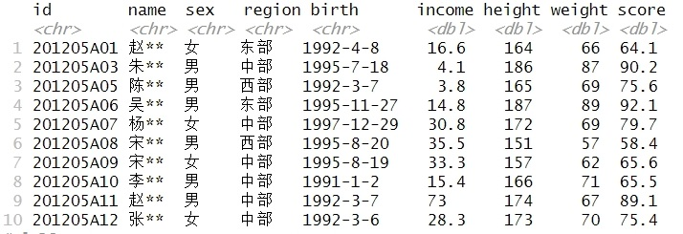
3.4 数据整理 3.4.3 缺失值处理
排除na.omit()
UG_NA=na.omit(UG.NA); UG_NA

Slide 41
小结
3.1 基本方法
基本函数help()，setwd()，install.packages()，library()
自定义函数function()；控制语句(循环for()，分支语句if/else())
3.2 数据选择
[,]，$，subset()，attach()，with()
3.3 数据转换
修改变量名names()；创建变量$，transform()
as. ，rm()，cut()
3.4 数据整理
order()，merge()，cbind()，rbind()
缺失值NA

Slide 42





Thank You

